Slide 1
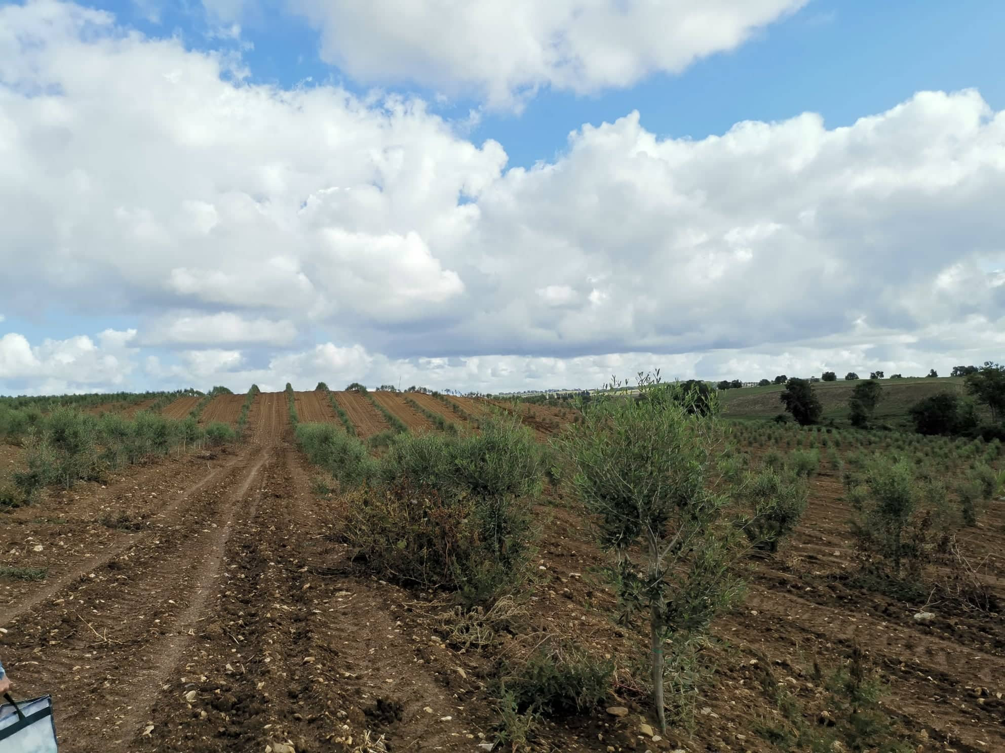
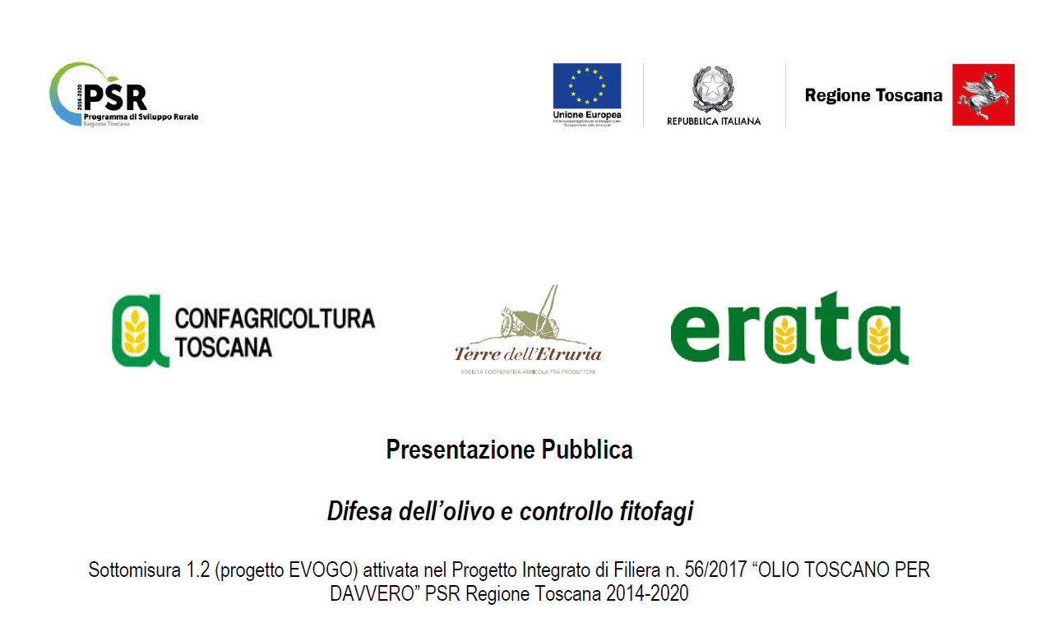
«Stato dell’arte della ricerca scientifica»
Ruggero Petacchi
Scuola Sant’Anna di Pisa

Slide 2
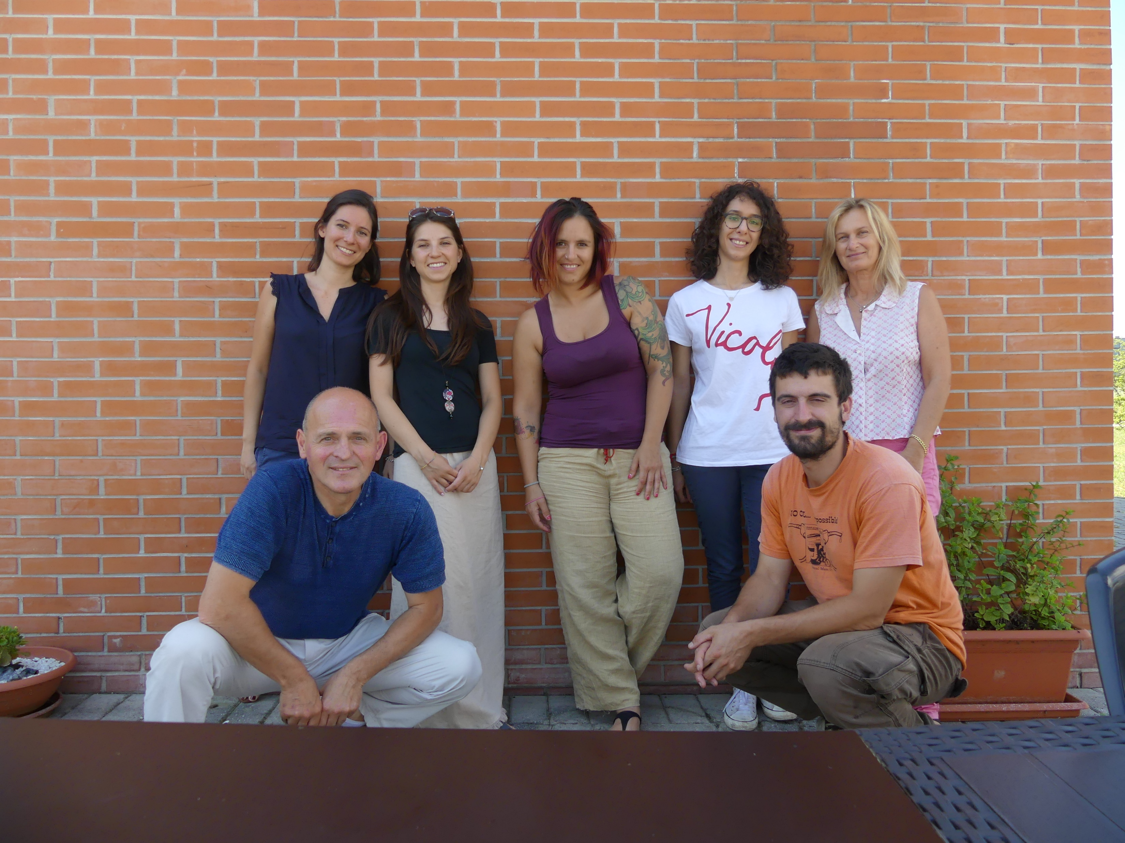

Slide 3
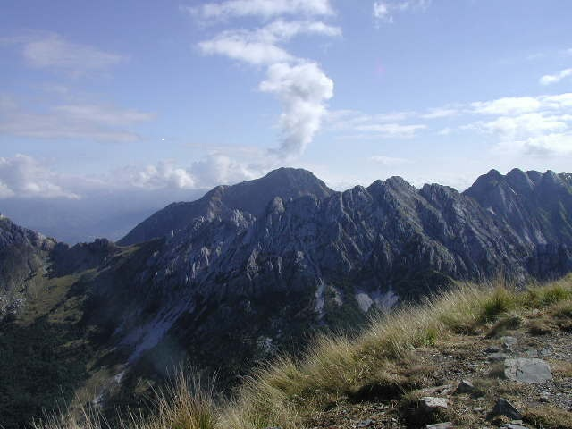
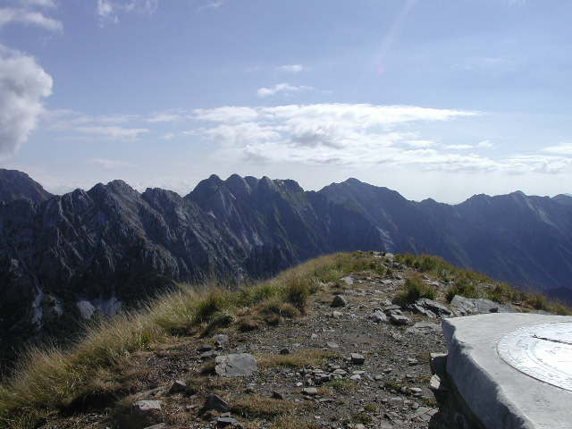
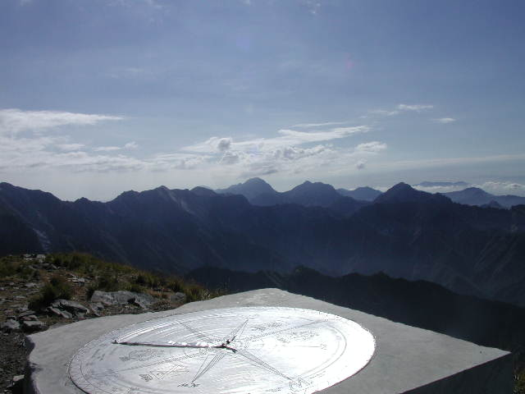
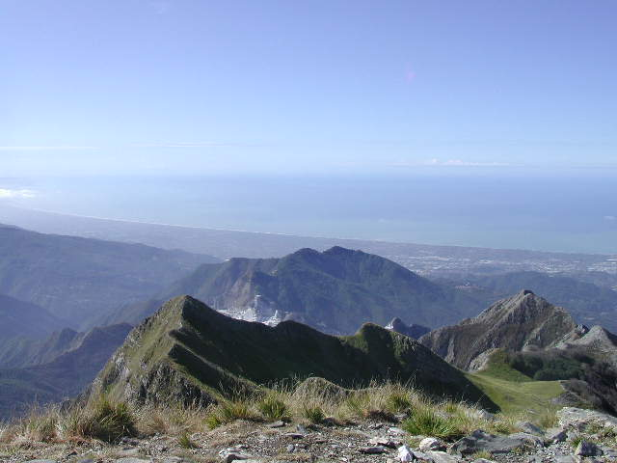
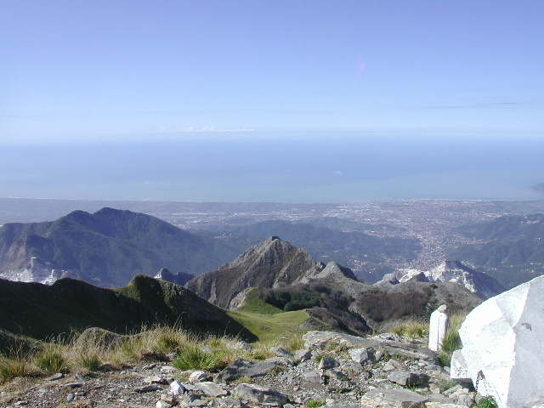
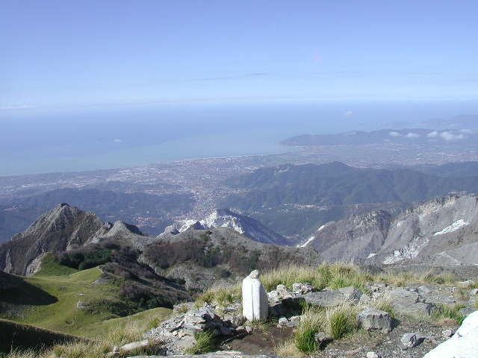
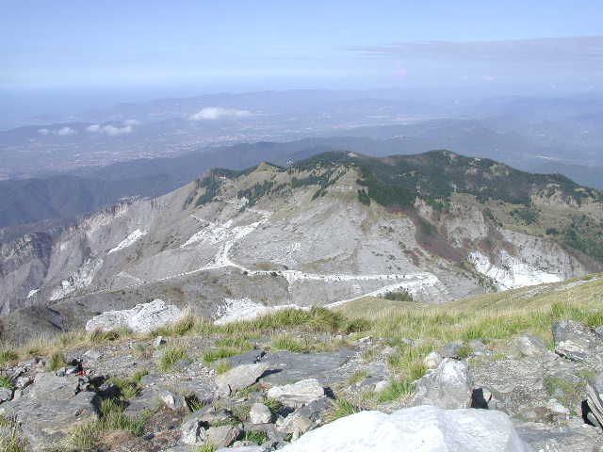
…vi porto sul……

Slide 4
…vi porto sul Monte Sagro

Slide 5
Difesa dell’olivo e controllo fitofagi
problematiche «storiche» e recenti
problematiche future ?
Bactrocera oleae (Rossi)
o Mosca delle olive
Aspidiotus nerii
o Cocciniglia bianca del limone
Dasineura oleae
o Cecidomia delle foglie dell’olivo
Halyomorha halys
o Cimice asiatica
Euzophera spp
o Piralide dell’olivo

Slide 6
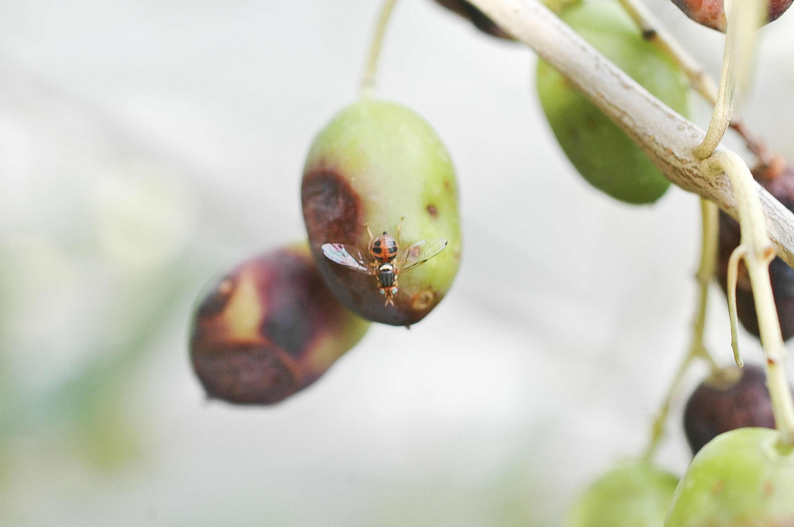
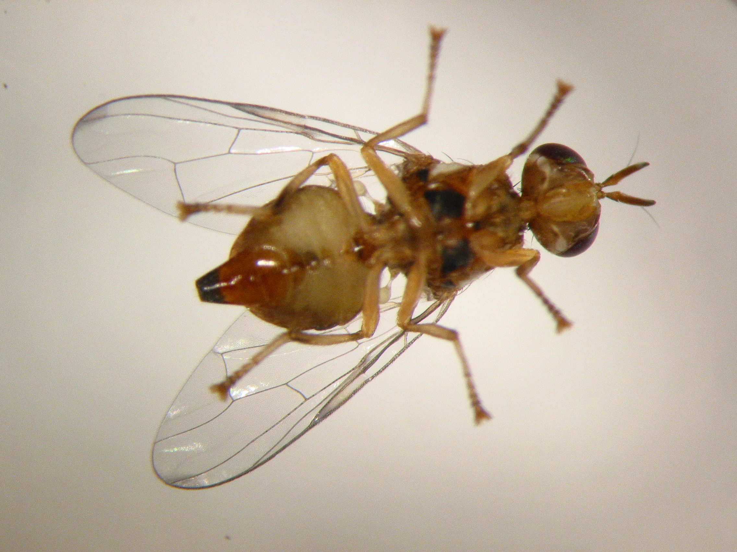
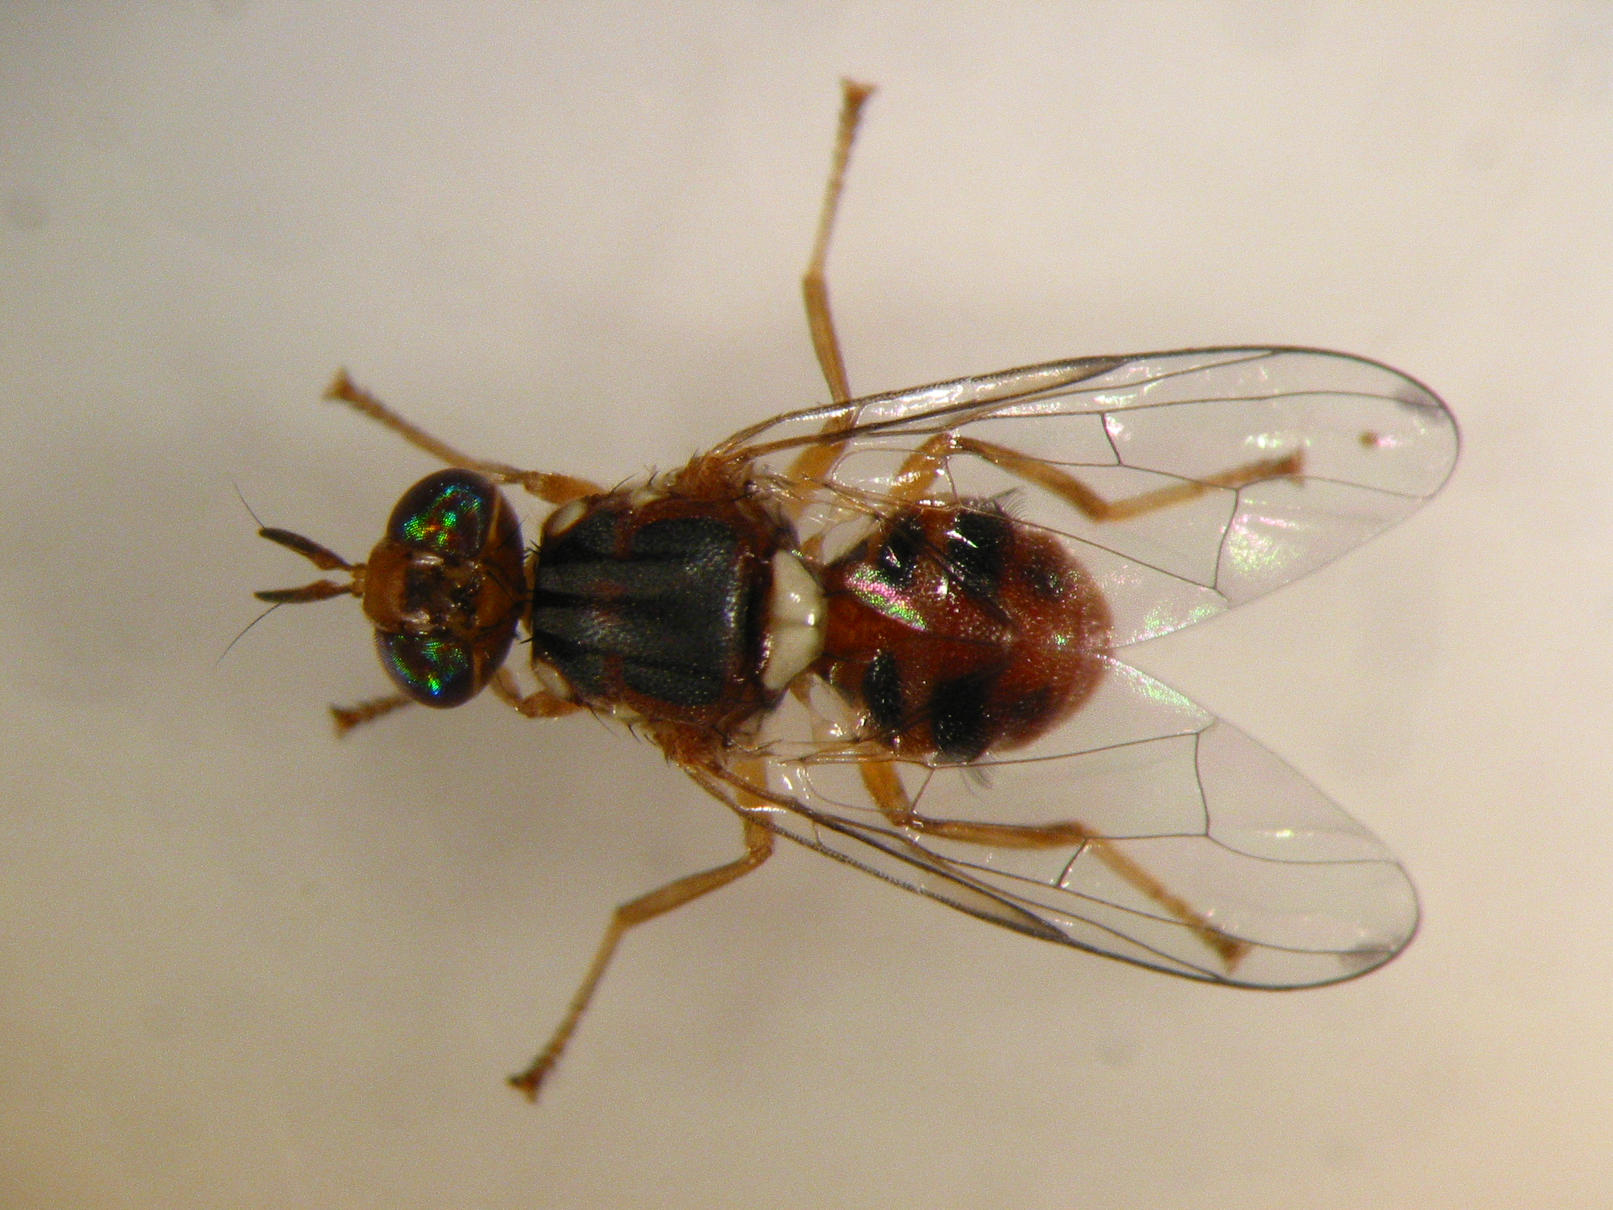
Bactrocera oleae o Mosca delle olive

Slide 7
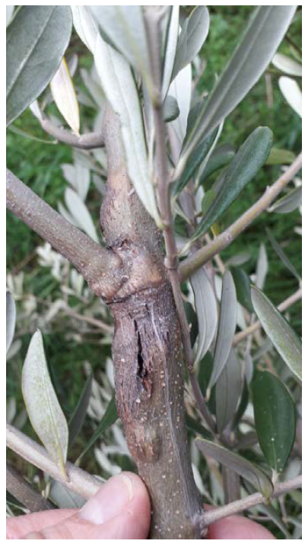
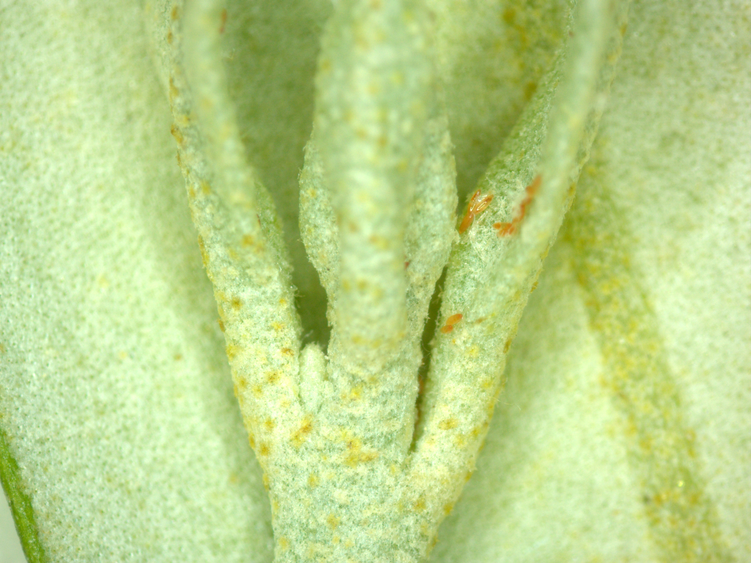
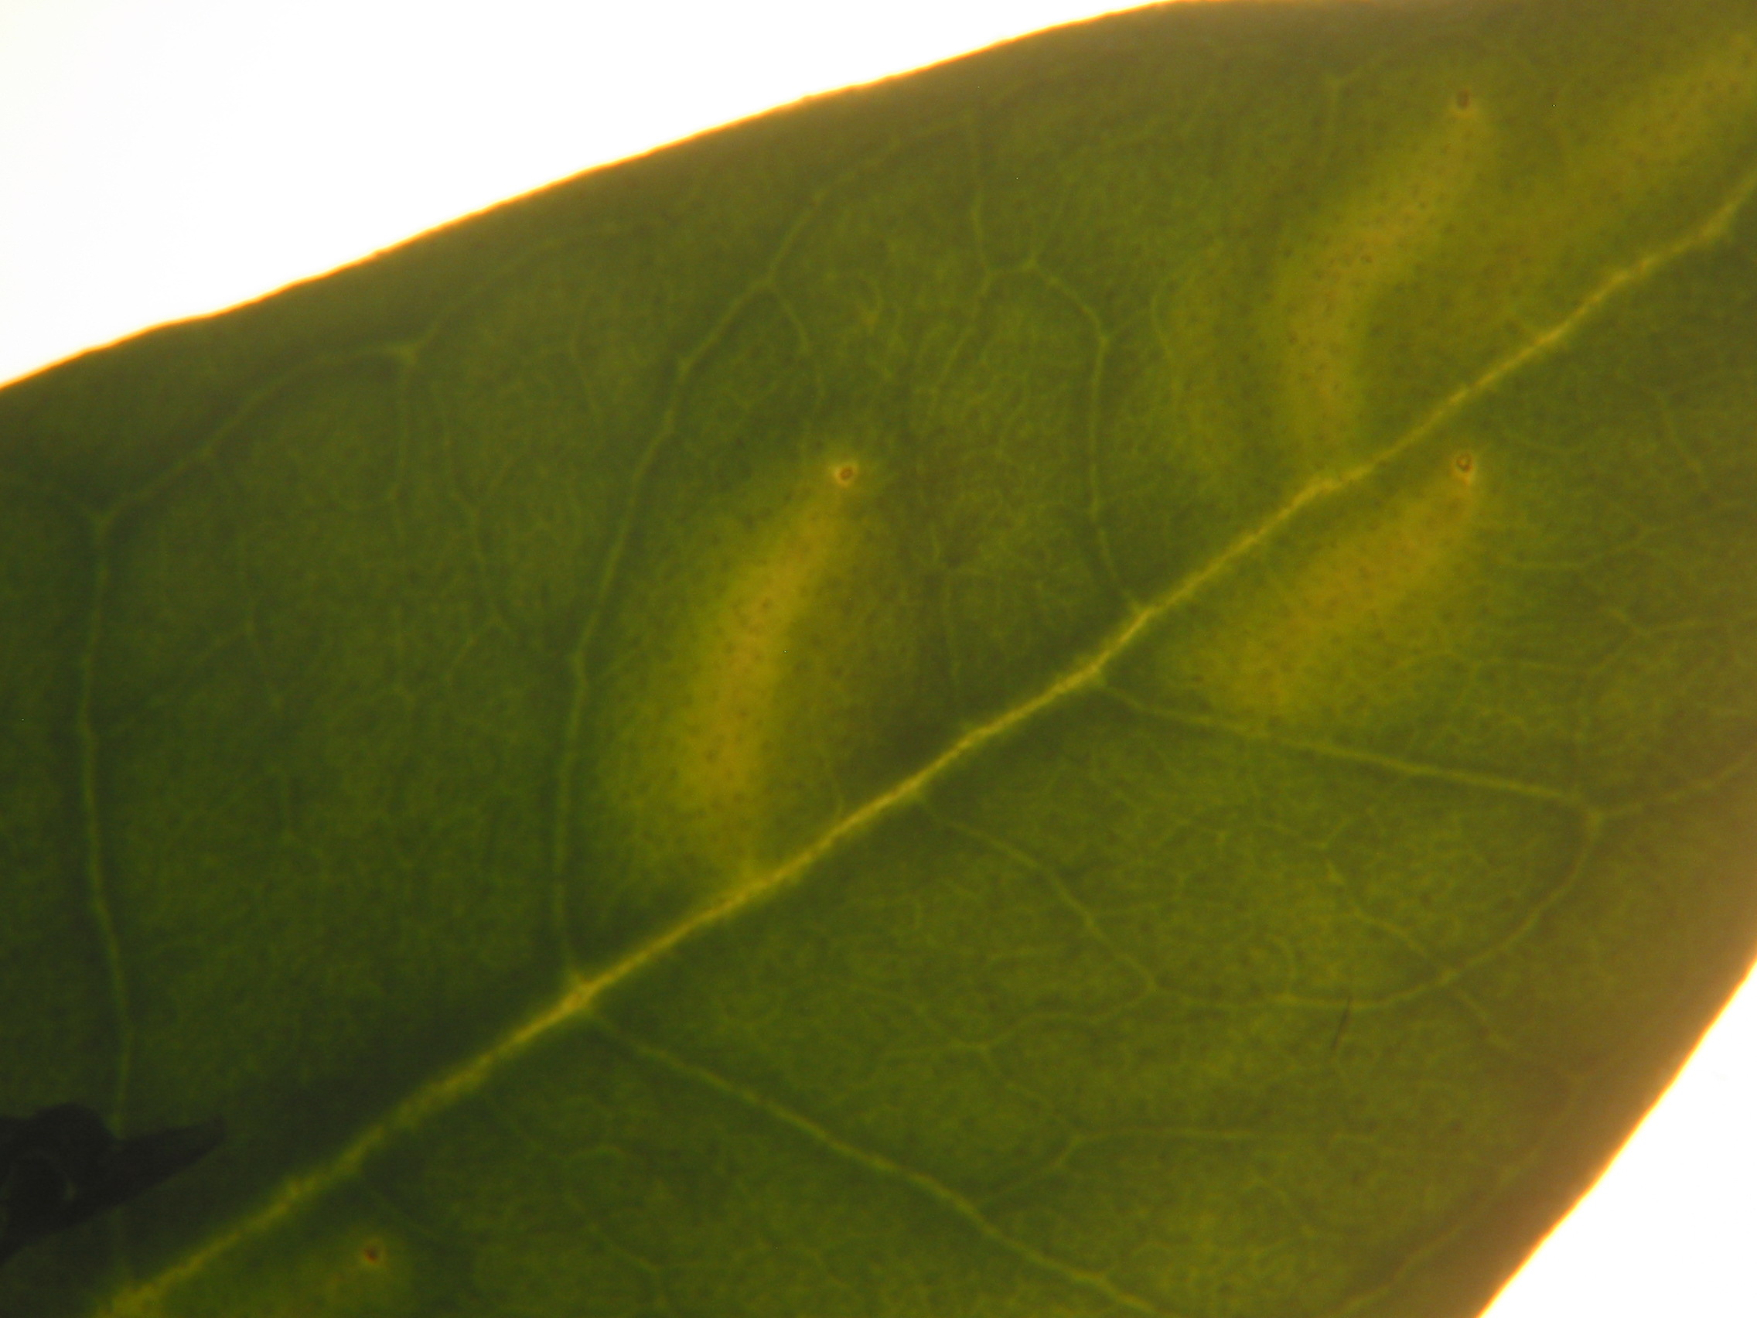
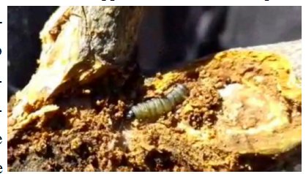
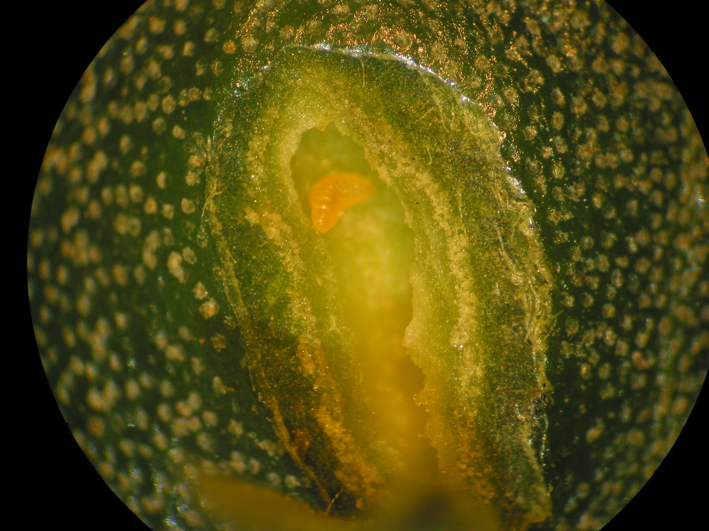
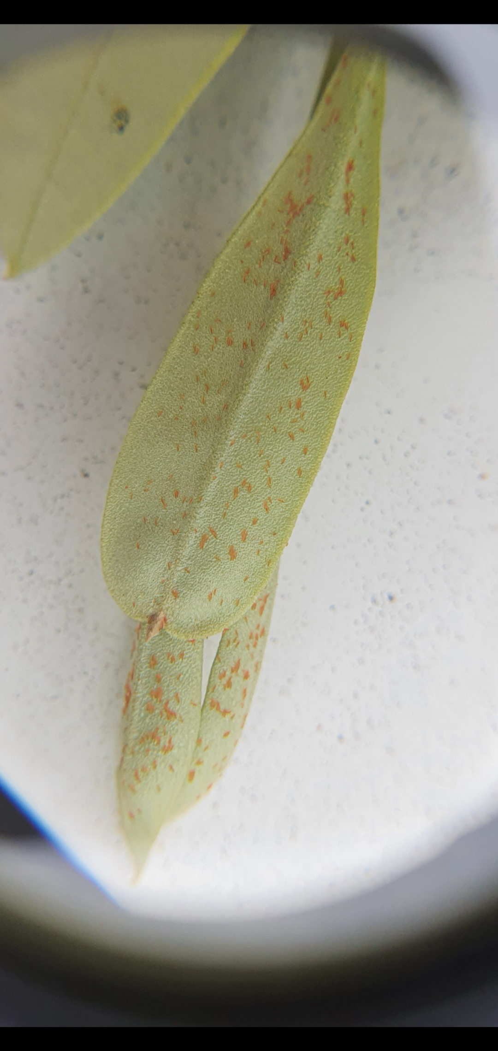
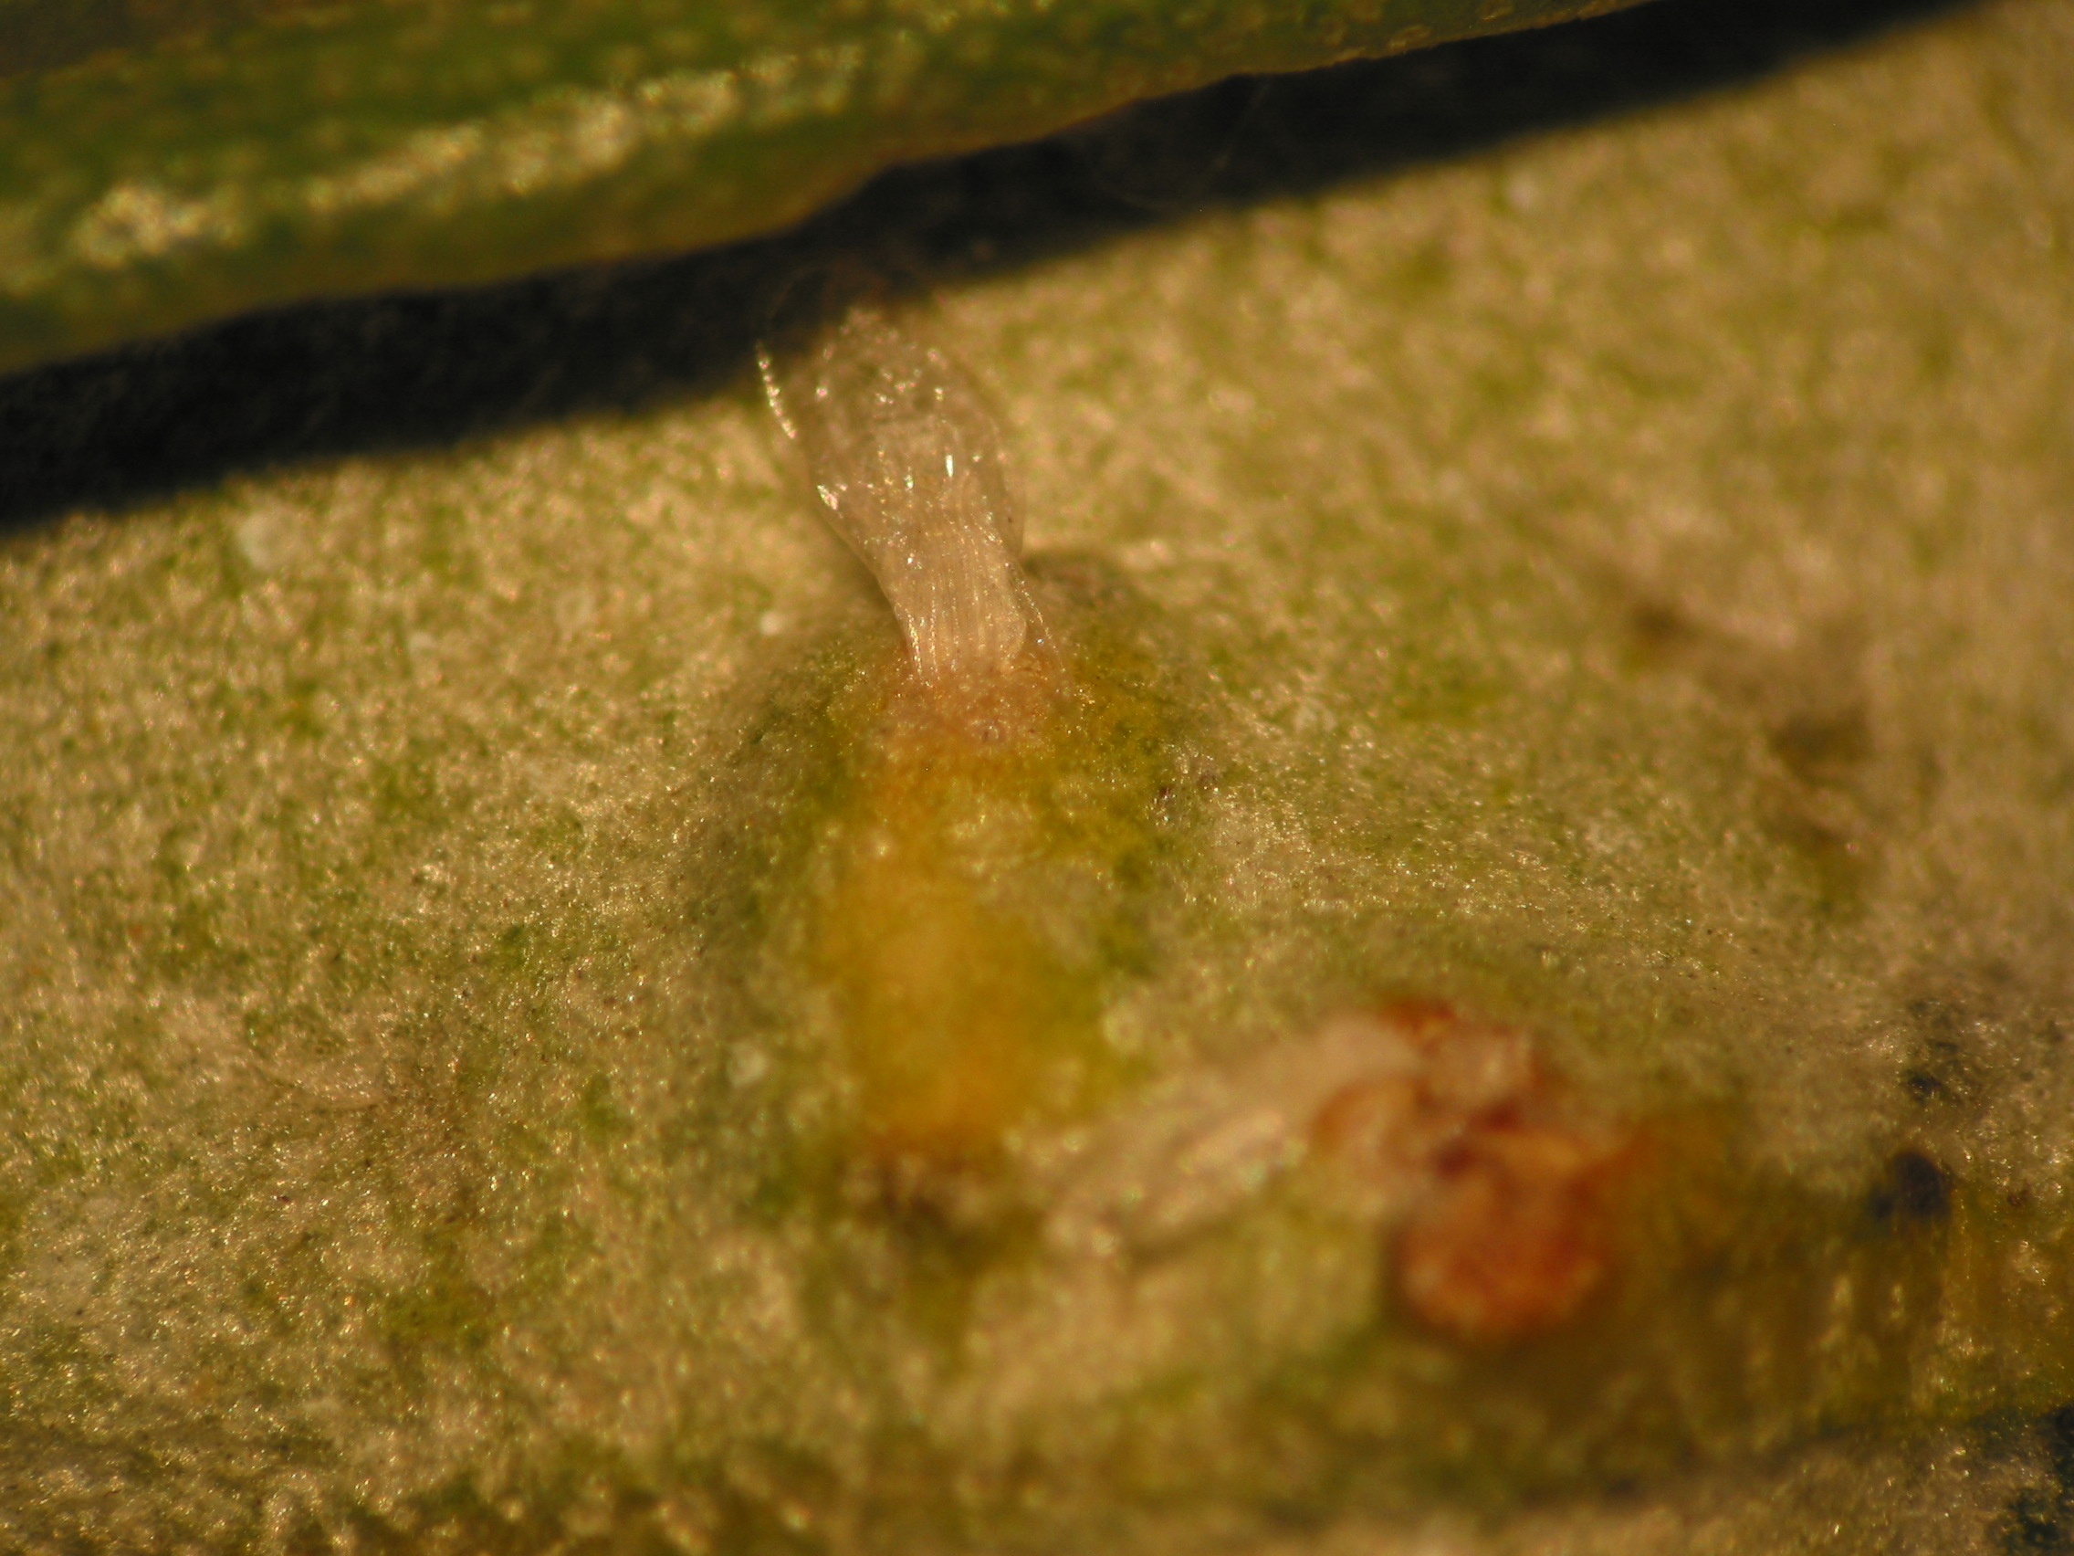
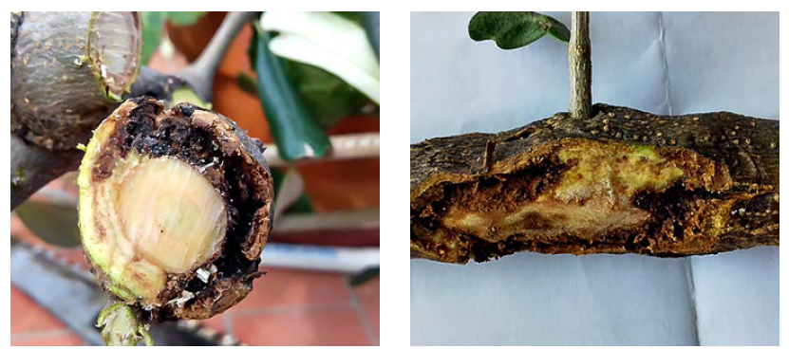
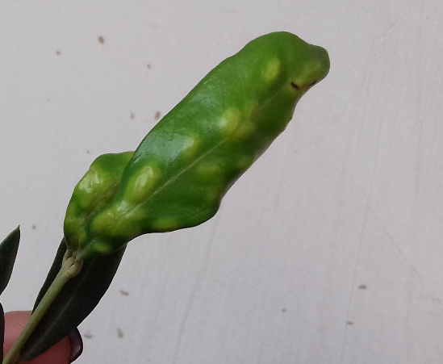
Dasineura oleae
o Cecidomia delle foglie dell’olivo
Euzophera spp
o Piralide dell’olivo

Slide 8
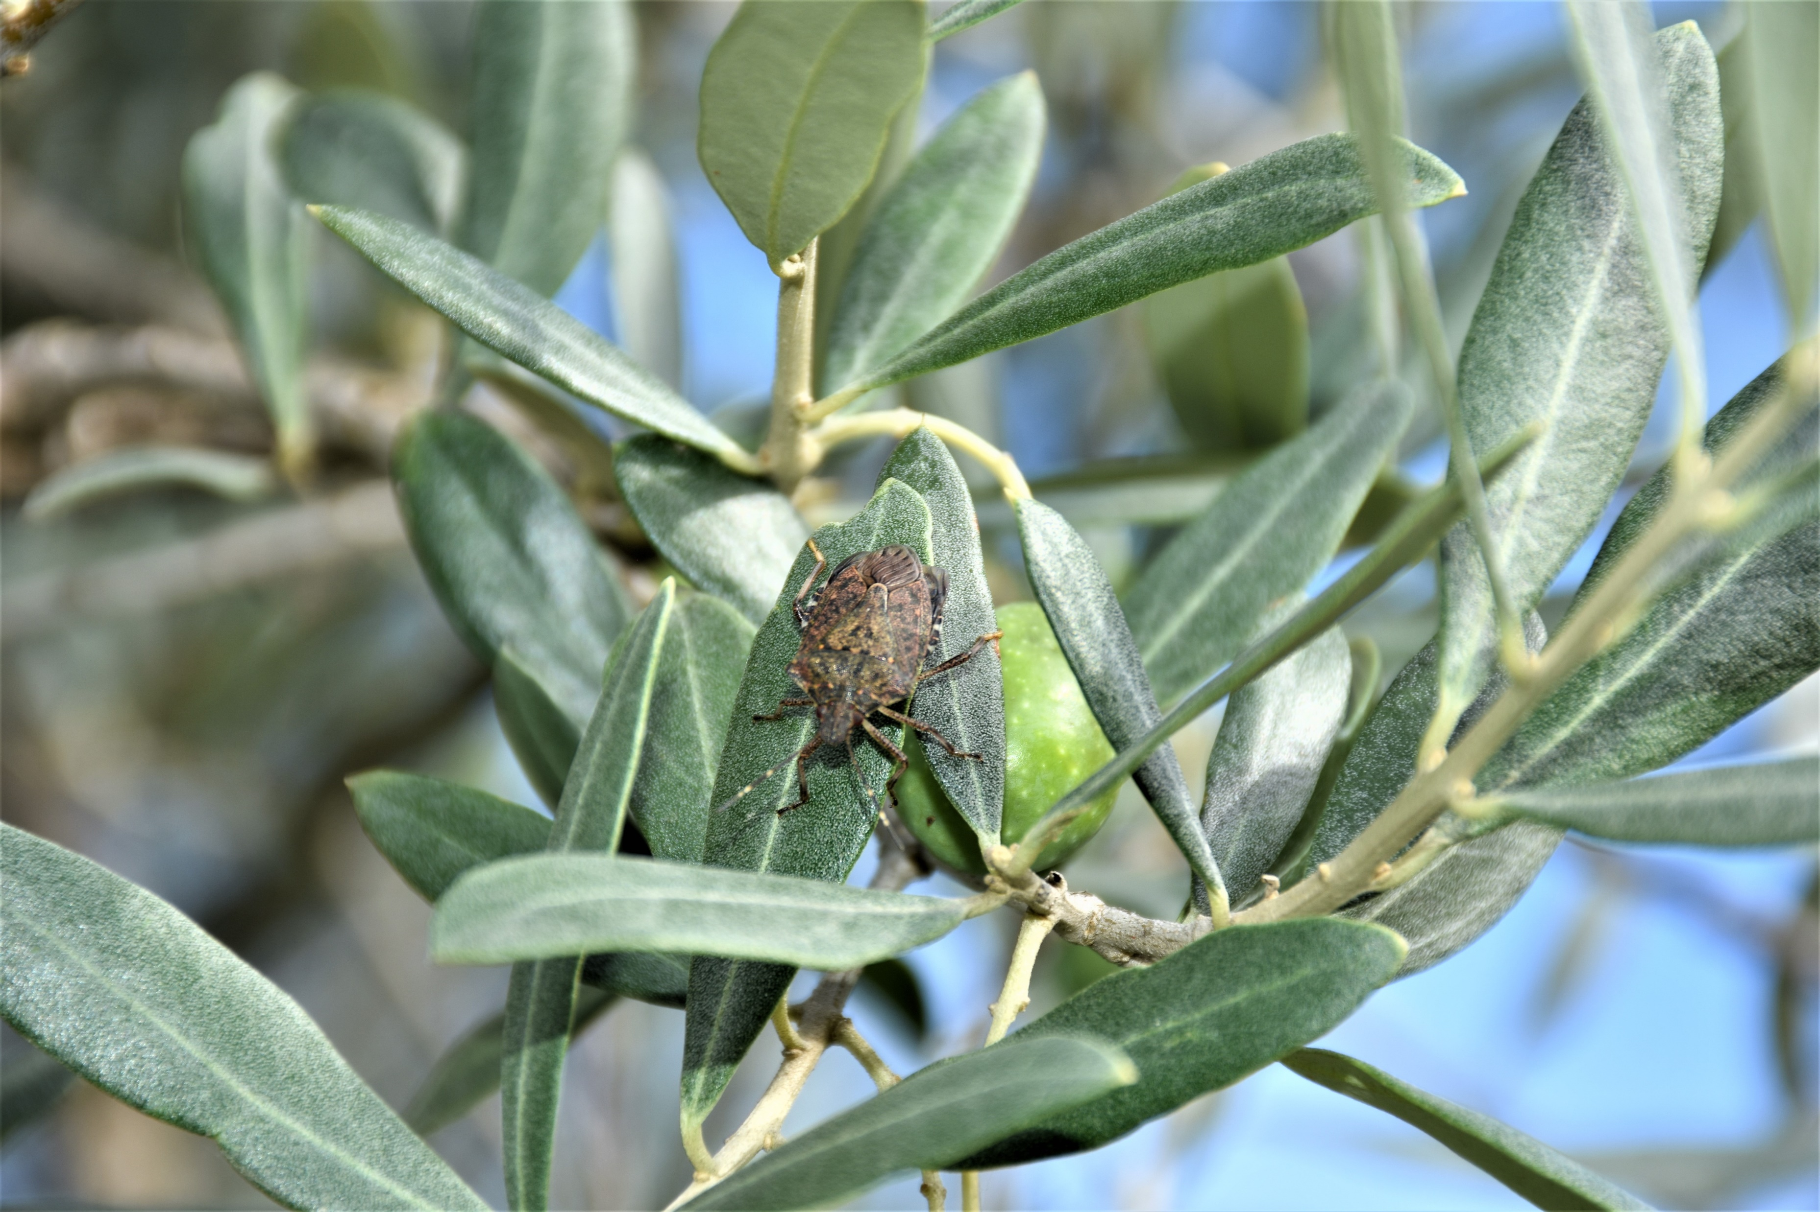
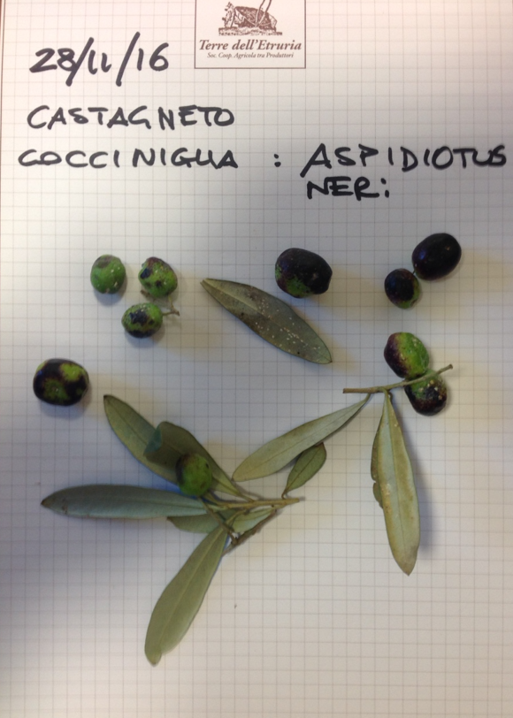
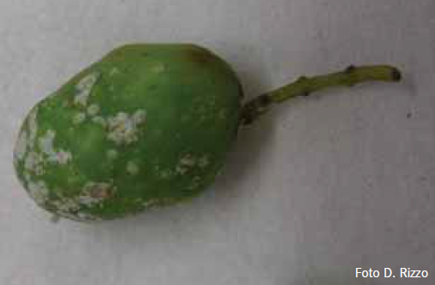
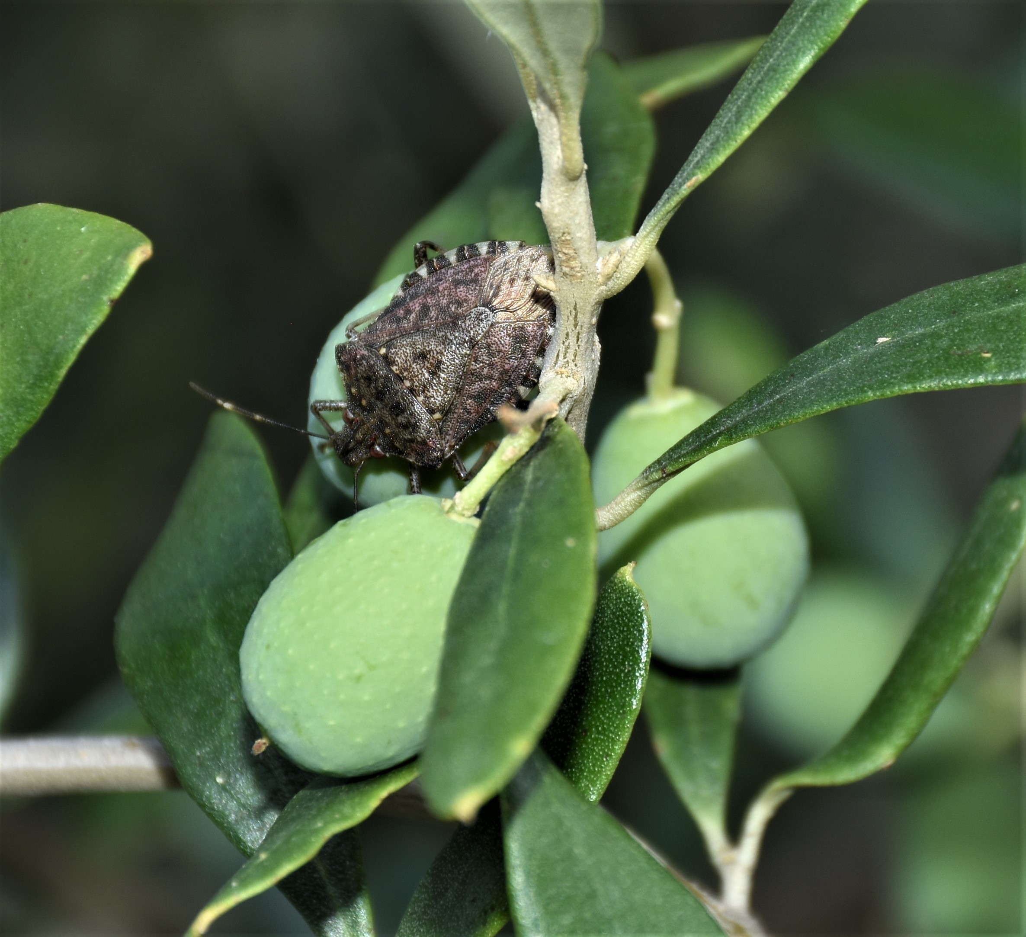
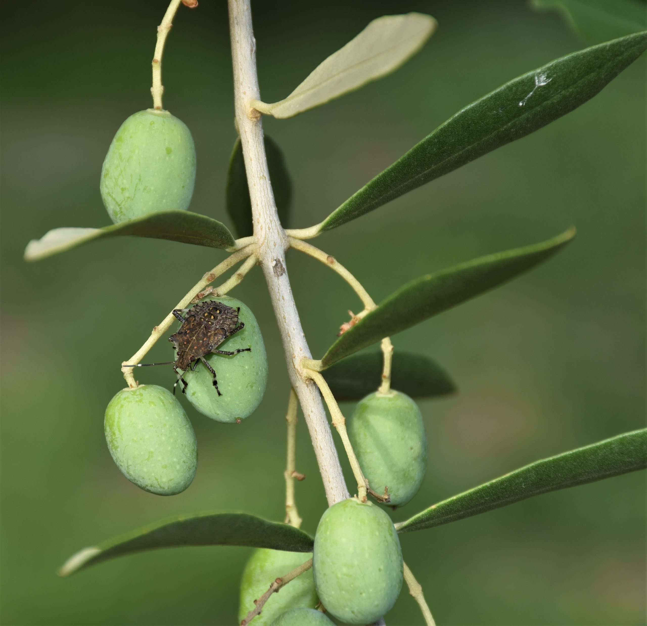
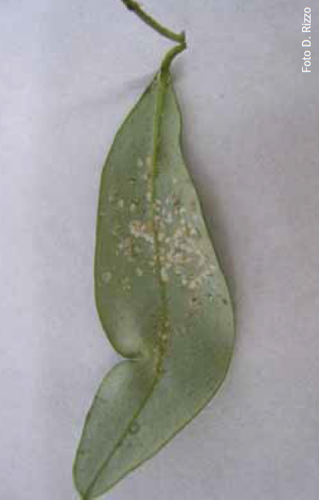
Aspidiotus nerii
o Cocciniglia bianca del limone
Halyomorha halys
o Cimice asiatica

Slide 9
Richieste olivicoltori
Risposte mondo ricerca
Disponibilità di
nuovi prodotti ad azione larvicida
Mosca delle olive
Progetto DIOL del CREA
Utilizzo di
tecniche, prodotti e strategie
per il controllo preventivo
Progetti PIF Scuola Sant’Anna
Altro ?
Definizione efficacia, in campo, dei
prodotti già disponibili sul mercato
utilizzabili in olivicoltura biologica
PIF_SSSA Pisa
Progetto DIOL del CREA

Slide 10
R.Petacchi, 5 ottobre 2021
La mosca delle olive nella campagna olivicola 2021: analisi dati da Agroambiente.info (inizio infestazioni, gravità infestazioni)
La mosca delle olive nella primavera 2021
Il cambiamento climatico e sua influenza sul ciclo della mosca delle olive e sulla gravità degli attacchi
La prevenzione dell’infestazione della mosca delle olive: i dati 2021 sull’utilizzo di caolino e attract and kill (Flypack) nei PIF
Prima applicazione della strategia push and pull nel controllo delle popolazioni di Bactrocera oleae nel 2021

Slide 11
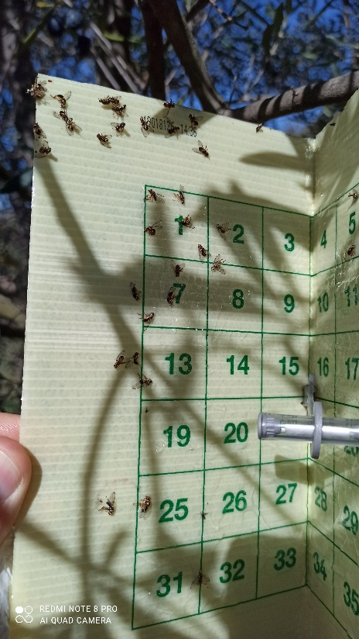
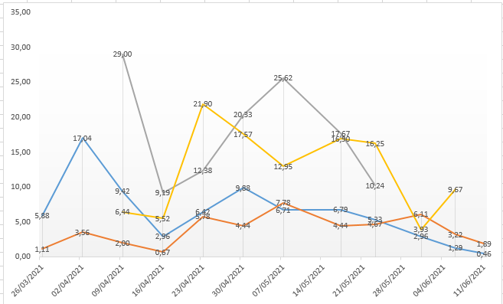
Progetto FarOSARE: Capalbio, Semproniano, Pitigliano (GR) (18 trappole)
PIF COSEDIMODA: Seggiano (GR) (18 trappole)
PIF ECCEOLIO: Cetona (SI) (9 trappole)
PROGETTO OLIG+: Lucinasco (IM) (18 trappole)
B.oleae: voli primaverili 2021
Individui catturati (m+f)
marzo
aprile
maggio
giugno

Slide 12
Progetto FarOSARE: Capalbio, Semproniano, Pitigliano (GR) (18 trappole)
PIF COSEDIMODA: Seggiano (GR) (18 trappole)
PIF ECCEOLIO: Cetona (SI) (9 trappole)
PROGETTO OLIG+: Lucinasco (IM) (18 trappole)
B.oleae: voli primaverili 2021
Individui catturati (m+f)
marzo
aprile
maggio
giugno

Slide 13
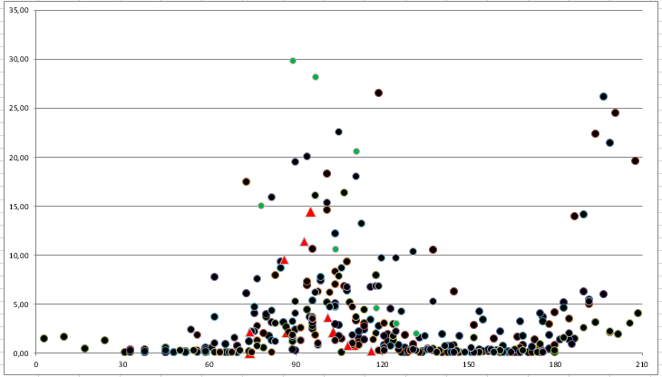
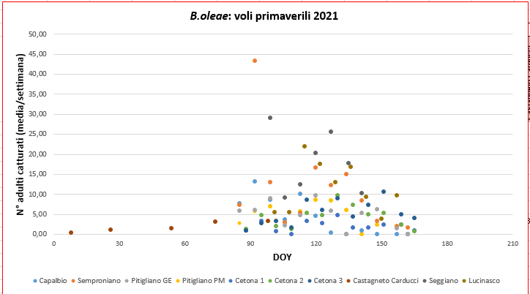
Questo viene confermato se osserviamo l’andamento osservato negli anni precedenti, 2003-2016 (A) e li confrontiamo con il 2021 (B).
Sembra evidenziarsi una nuvola di punti che vanno oltre la data (21 aprile) che i dati del 2003-2016 hanno messo in evidenza come quella del «picco di volo primaverile»
Le domande sperimentali sono:
la popolazione di adulti che mi vola nell’oliveto dopo il 21 aprile a quale ovideposizione autunnale è riferibile?
La mosca delle olive, se le condizioni climatiche glielo consentono (T°C medie > 12°C), ovidepone anche dopo ottobre (il 15)?
I voli di maggio sono il risultato di ovideposizioni che in autunno si protraggono fino a quando le temperature sono favorevoli e le olive disponibili?
2003-2016
21 aprile
(A)
2021
(B)

Slide 14
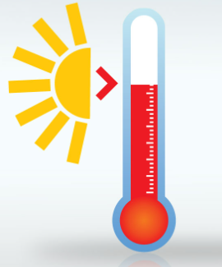
Il clima e la sua influenza sul ciclo della mosca delle olive e sulla gravità degli attacchi
da luglio a novembre
Gennaio
Febbraio
Marzo
Aprile
Maggio
Giugno
Luglio
Agosto
Settembre
Ottobre
Novembre
Dicembre
12°C
Soglia minima per le ovideposizioni delle femmine (temperature media giornaliera)

Slide 15
Temperatura minima utile
per l’ovideposizione:
12°C

Slide 16
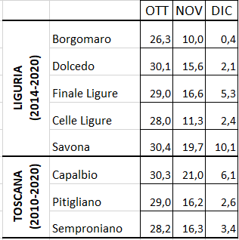
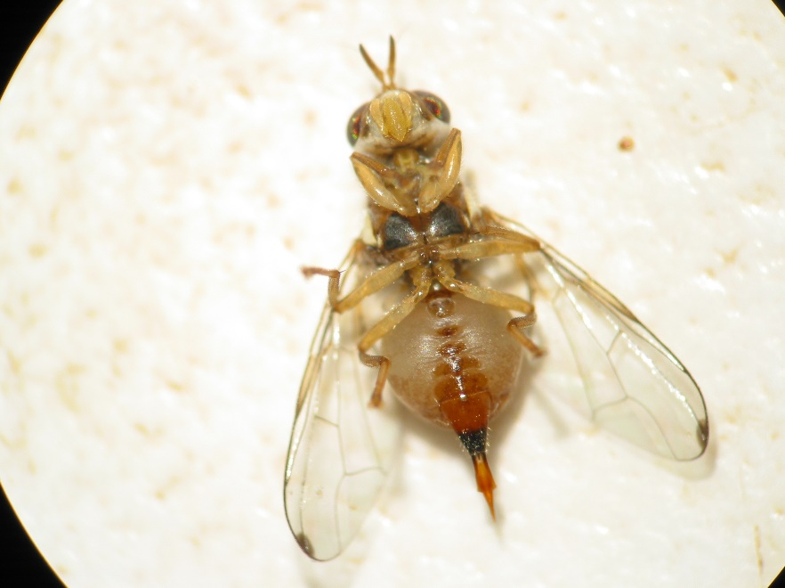
N° di giorni con T°C media >12°C
Fig.2: analisi climatica poliennale eseguita per il periodo ottobre-dicembre che evidenzia il verificarsi di condizioni utili all’ovideposizione della mosca delle olive. I valori in tabella indicano la somma del numero di giorni in cui la temperatura media giornaliera è stata > 12°C. Il dato è riferito ad alcune aree olivicole della Liguria (in alto) e della Toscana (in basso) in cui la Scuola Sant’Anna sta svolgendo attività sperimentale. Fonte dei dati: CAAR di Sarzana (Regione Liguria), SIR (Regione Toscana).

Slide 18
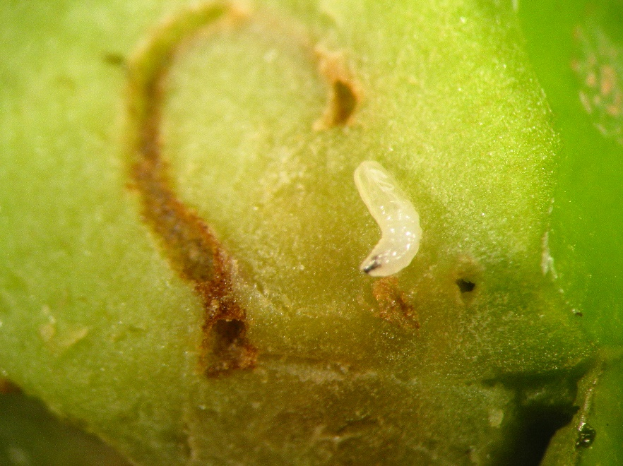
Temperatura minima utile
per lo sviluppo delle
forme giovanili,
a partire dall’uovo:
9°C

Slide 19
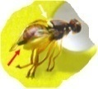
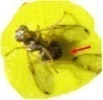
Ciclo annuale di Bactrocera oleae
olive
residuali o in oliveti abbandonati
produzione annuale
vegetazione
Gennaio
Febbraio
Marzo
Aprile
Maggio
Giugno
Luglio
Agosto
Settembre
Ottobre
Novembre
Dicembre
2
3
suolo

Slide 20
Ciclo annuale di Bactrocera oleae
olive
residuali o in oliveti abbandonati
produzione annuale
vegetazione
Gennaio
Febbraio
Marzo
Aprile
Maggio
Giugno
Luglio
Agosto
Settembre
Ottobre
Novembre
Dicembre
2
3
suolo

Slide 21
Ciclo annuale di Bactrocera oleae
olive
residuali o in oliveti abbandonati
produzione annuale
vegetazione
Gennaio
Febbraio
Marzo
Aprile
Maggio
Giugno
Luglio
Agosto
Settembre
Ottobre
Novembre
Dicembre
A novembre la femmina della mosca delle olive ha le condizioni climatiche utili per l’ovideposizione e le larve quelle per svilupparsi. In presenza di olive l’infestazione prosegue «in continuo»

Slide 22
Progetto FarOSARE: Capalbio, Semproniano, Pitigliano (GR) (18 trappole)
PIF COSEDIMODA: Seggiano (GR) (18 trappole)
PIF ECCEOLIO: Cetona (SI) (9 trappole)
PROGETTO OLIG+: Lucinasco (IM) (18 trappole)
B.oleae: voli primaverili 2021
Il protrarsi dei
voli primaverili 2021 è il risultato del protrarsi del ciclo della mosca in autunno
Individui catturati (m+f)
marzo
aprile
maggio
giugno

Slide 23
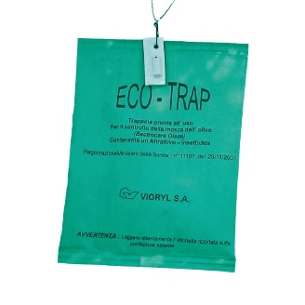
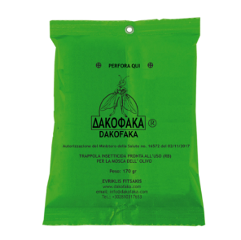
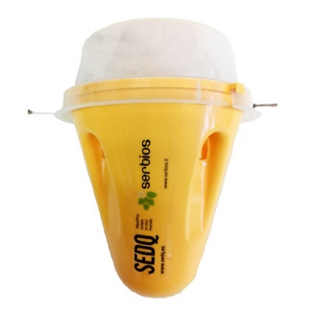
Controllo B.oleae:
le tecniche ad oggi disponibili e maggiormente testate
Attract and kill
Repellenti - antideponenti
Esche pronte: esca + Spinosad
(SpintorFly)
Caolino
Dispositivi
Sali di rame

Slide 24
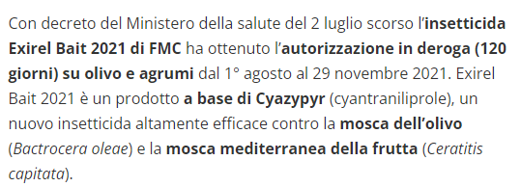
Le tecniche ad oggi disponibili: cosa c’è di nuovo?
Attract and kill
https://www.informatoreagrario.it/agroindustria/exirel-bait-autorizzato-luso-eccezionale-su-olivo-e-agrumi/
Esca + Cyazypyr (Exirel bait)

Slide 25
Le tecniche ad oggi disponibili: dove utilizzarle
Attract and kill
Repellenti - antideponenti
: dove utilizzarle
È consigliabile in
grosse superficie olivate (tecnica area-wide)
Sconsigliata in zone in cui l’oliveto coltivato è frammisto ad oliveti abbandonati
Utilizzabili anche in
oliveti di superficie ridotta

Slide 26
Le tecniche ad oggi disponibili: quando utilizzarle
Dopo, quanti interventi eseguire e quando eseguirli dipende dall’andamento dell’infestazione e dal prodotto utilizzato (importanza monitoraggio
attract and kill
vegetazione
Gennaio
Febbraio
Marzo
Aprile
Maggio
Giugno
Luglio
Agosto
Settembre
Ottobre
Novembre
Dicembre
2
3
suolo

Slide 27
Le tecniche ad oggi disponibili: quando utilizzarle
ad es.
se Spintofly
si esegue un trattamento circa ogni 10 gg
attract and kill
vegetazione
Gennaio
Febbraio
Marzo
Aprile
Maggio
Giugno
Luglio
Agosto
Settembre
Ottobre
Novembre
Dicembre
2
3
suolo

Slide 28
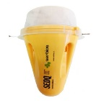
Le tecniche ad oggi disponibili: quando utilizzarle
ad es.
se dispositivi Flypack
si esegue un infittimento durante la campagna
(50 all’inizio + 25 trappole se aumentano catture e infestazione)
attract and kill
vegetazione
Gennaio
Febbraio
Marzo
Aprile
Maggio
Giugno
Luglio
Agosto
Settembre
Ottobre
Novembre
Dicembre
2
3
suolo

Slide 29
Le tecniche ad oggi disponibili: quando utilizzarle
Mantenere coperta e protetta la vegetazione e la produzione
Prodotti repellenti-antideponenti
vegetazione
Gennaio
Febbraio
Marzo
Aprile
Maggio
Giugno
Luglio
Agosto
Settembre
Ottobre
Novembre
Dicembre
2
3
suolo

Slide 30
Le tecniche ad oggi disponibili: è possibile la loro integrazione?
Prodotti repellenti-antideponenti
attract and kill
attract and kill
vegetazione
Gennaio
Febbraio
Marzo
Aprile
Maggio
Giugno
Luglio
Agosto
Settembre
Ottobre
Novembre
Dicembre
2
3
suolo

Slide 31
Fosmet
Il Comunicato del 1° febbraio 2022 ha stabilito la revoca delle autorizzazioni dei prodotti a base di Fosmet a decorrere dal 1° maggio 2022.
La commercializzazione, da parte dei titolari delle autorizzazioni dei prodotti fitosanitari, dei quantitativi regolarmente prodotti fino al momento della revoca, nonché la vendita e la distribuzione da parte dei rivenditori e/o distributori autorizzati sono consentiti fino al 31 luglio 2022.
L’impiego dei prodotti fitosanitari revocati da parte degli utilizzatori finali è consentito non oltre il 1° novembre 2022.

Slide 32
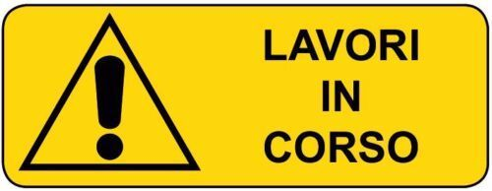
Ora diciamo qualcosa su:

Slide 33
Controllo B.oleae: possibili strategie future
Controllare la mosca già a partire dalla primavera?
Prodotti repellenti-antideponenti
attract and kill
vegetazione
Gennaio
Febbraio
Marzo
Aprile
Maggio
Giugno
Luglio
Agosto
Settembre
Ottobre
Novembre
Dicembre
2
3
suolo

Slide 34
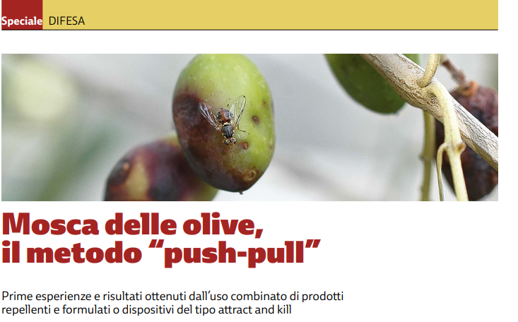
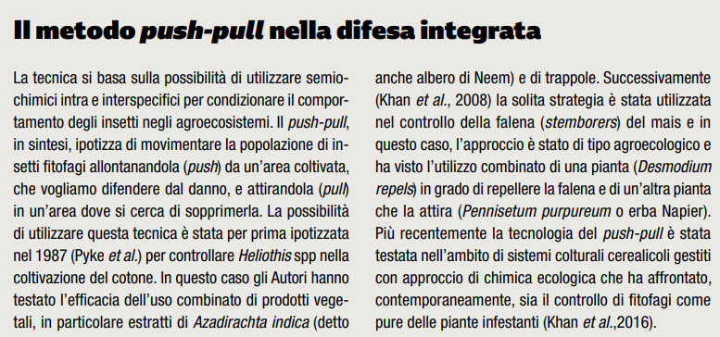
Controllo B.oleae: possibili strategie future
Utilizzare la strategia
push-pull ?

Slide 35
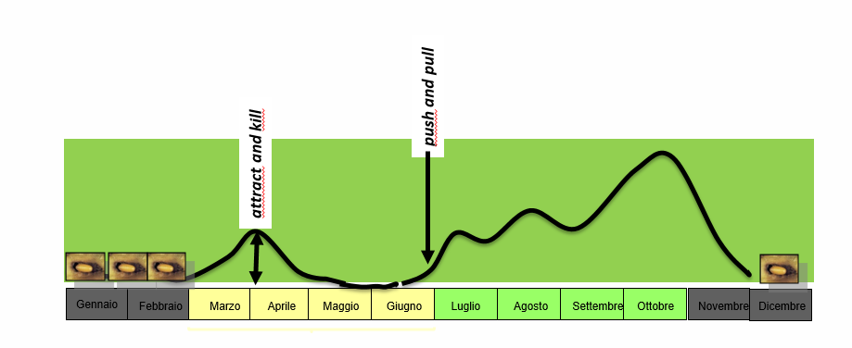
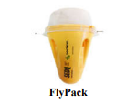
Controllo B.oleae: possibili strategie future
Fare prevenzione a partire dalla prima generazione annuale, quella che, in primavera, vola, si riproduce e ovidepone sulle olive residuali
oppure

Slide 36
Schema 1
Schema 2
PULL
PUSH
PULL
PUSH
La scelta dei formulati da utilizzare è della singola
azienda
PUSH: caolino, sali di rame, zeoliti, bentonite
PULL: dispositivi attract and kill (Flypack, EcoTrap) oppure
esca pronta (Spyntor Fly)

Slide 37
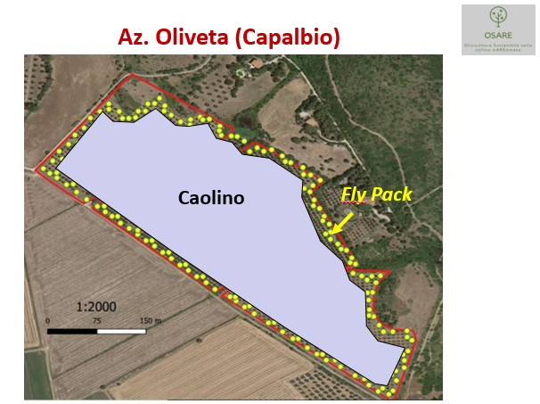
La differenza di infestazione tra la zona esterna (pull) e quella interna (push) non ha mostrato differenze significative nelle diverse zone dell’oliveto.
L’efficacia della strategia deve essere ancora dimostrata
07/07/2021: posizionamento Flypack sul perimetro
10/07/2021 e 17/07/2021 caolino su tutta la superficie

Slide 38
Controllo B.oleae: possibili strategie future
Fare prevenzione basandosi sulla gestione del suolo, che contiene le
pupe svernanti

Slide 39
Controllo B.oleae: possibili strategie future
vegetazione
Gennaio
Febbraio
Marzo
Aprile
Maggio
Giugno
Luglio
Agosto
Settembre
Ottobre
Novembre
Dicembre
2
3
suolo
È possibile pensare di abbattere a popolazione di pupe presenti nel suolo in autunno-inverno ?

Slide 40
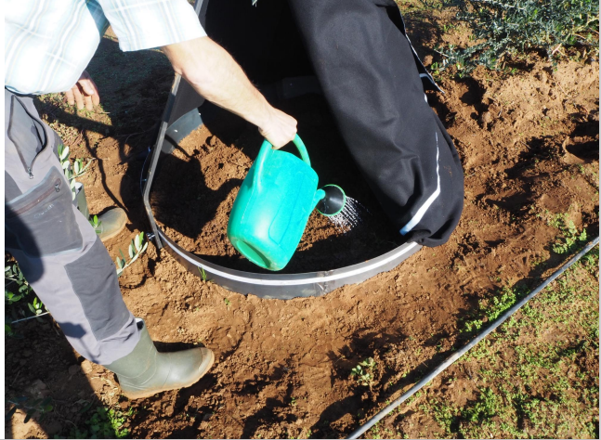
Controllo B.oleae: possibili strategie future ?
Valorizzare predatori presenti nel suolo
(lotta biologica conservativa)
Funghi entomopatogeni: Metarhizium anisopliae
2
3
suolo
È possibile pensare di ridurre la popolazione di pupe presenti nel suolo in autunno-inverno ?

Slide 41
Controllo B.oleae: una strategia «preventiva» già in atto
Az. Podere La Castellaccia, S.Casciano in Val di Pesa

Slide 42
Controllo B.oleae:
possibili strategie future
Referente CREA Firenze:
Dott.ssa Elisabetta Gargani
elisabetta.gargani@crea.gov.it

Slide 43
Controllo B.oleae: possibili strategie future ?
Nematodi entomopatogeni:
Steinernema feltiae
2
3
suolo
È possibile pensare di ridurre la popolazione di pupe presenti nel suolo in autunno ?

Slide 44
Nematodi entomopatogeni
«We suggest that November is the optimal time for S. feltiae field application (in the soil) in Northern California”
ABSTRACT
The olive fruit fly Bactrocera oleae is one of the most serious and economically damaging insects worldwide, affecting the quality and quantity of both olive oil and table olives. Third instar larvae and pupae of several Tephritidae flies were reported to be susceptible to entomopathogenic nematodes (EPNs), but few studies have been carried out on the olive fruit fly. Laboratory assays were conducted to evaluate the susceptibility of B. oleae larvae and pupae to two commercial EPN species, Steinernema feltiae and Heterorhabditis bacteriophora and two indigenous Italian strains of H. bacteriophora and Steinernema carpocapsae. Moreover, an olive assay in the soil was performed to evaluate the capability of EPN strains to enter inside the olive fruits and interact with B. oleae during the pupal stage or the emergence of adults in the winter diapause. The susceptibility assays with B. oleae were performed in well plates, filled with sterile soil (n = 30 for each EPN strain and insect stage). Adult emergence and mortality were recorded daily for 15 days. Dead pupae and adults were dissected to assess nematode infection. The most noteworthy result was obtained with S. feltiae which was able to infect more than 80% of larvae and it killed the pupae inside olive fruits and the adults during their emergence with the same efficacy. Since this Tephritidae fly spends several months in the soil, the use of EPNs, in particular, S. feltiae may represent a promising method to control this pest.

Slide 45
Tesi di Ferrari Alessandro, UNIPD A.A. 2019-2020

Slide 46
Richieste olivicoltori
Risposte mondo ricerca
Definizione delle cause
forte infestazione
Scuola Sant’Anna di Pisa
Dasineura oleae
o Cecidomia delle foglie dell’olivo
Definizione della gravità dell’attacco e dei casi in cui è necessario intervenire
Scuola Sant’Anna di Pisa
Individuazione di
prodotti e tecniche
per il controllo in
olivicoltura biologica
Proposte operative
Individuazione di
prodotti e tecniche
per il controllo in olivicoltura integrata
Proposte operative

Slide 47
Dasineura oleae o Cecidomia delle foglie dell’olivo:
segnalazione di focolai di infestazione di diversa gravità

Slide 48
Dasineura oleae o Cecidomia delle foglie dell’olivo:
segnalazione di focolai di infestazione di diversa gravità
2018-2021 (trend infestazione in incremento)
2016-2020 (trend infestazione in diminuzione)
2016-2020 (trend infestazione in diminuzione)

Slide 49
I parassitoidi in campo: aprile 2018

Slide 50
Parassitoidi
Mesopolobus aspilus (Mayr, 1903) (Hymenoptera: Pteromalidae)
Legit: Dr. Mitroiu
Mesopolobus mediterraneus (Mayr, 1903) (Hymenoptera: Pteromalidae)
Legit: Dr. Mitroiu
Platygaster demades (Walker, 1835) (Hymenoptera: Platygastridae) Legit: Prof. P.N. Buhl
Platygaster oleae (Szelenyi, 1940) (Hymenoptera: Platygastridae)
Legit: Prof. P.N. Buhl
Photo: ISV- Biolabs

Slide 51
Platygaster demades
20 apr 2018

Slide 52
Dasineura oleae o Cecidomia delle foglie dell’olivo:
il controllo
Individuazione di prodotti e tecniche
per il controllo in
olivicoltura biologica
Individuazione di prodotti e tecniche
per il controllo in
olivicoltura integrata
Prodotti consentiti in bio: caolino, Bacillus thuringiensis, Beauveria bassiana
Prodotti consentiti dai disciplinari di produzione (Phosmet, Acetamiprid)
Fondamentale individuare il momento ottimale di intervento

Slide 53
Dasineura oleae o Cecidomia delle foglie dell’olivo:
i casi in cui è utile e necessario intervenire

Slide 55
Richieste olivicoltori
Risposte mondo ricerca
Definizione delle cause
forte infestazione
In Italia stanno iniziando ora le prime esperienze di ricerca
In alcune Regioni (ad es. Lombardia e Liguria) è in corso da 2 anni attività di monitoraggio da parte di Enti Regionali e Associazioni produttori
Valgono le conoscenze già acquisite in altri paesi (Spagna, Portogallo e Siria) e quello che viene consigliato in quelle circostanze
Euzophera spp
o Piralide dell’olivo
Definizione della gravità dell’attacco e dei casi in cui è necessario intervenire
Individuazione di
prodotti e tecniche
per il controllo in olivicoltura biologica
Individuazione di
prodotti e tecniche
per il controllo in olivicoltura integrata

Slide 57
Euzophera spp
o Piralide dell’olivo
È stato
descritto
danno
Si inizia ad avere qualche dato
sul volo grazie al monitoraggio
(problema efficacia feromoni)
In Italia non sono ancora state
eseguite ricerche mirate sul controllo

Slide 58
Richieste olivicoltori
Risposte mondo ricerca
Definizione delle cause
forte infestazione
Non c’è attività in corso nell’agroecosistema oliveto.
Valgono le conoscenze già acquisite in altri agroecosistemi e quello che viene consigliato nella pubblicazione dell’ex ARSIA su: «Difesa integrata olivo»
Aspidiotus nerii
o Cocciniglia bianca del limone
Definizione della gravità dell’attacco e dei casi in cui è necessario intervenire
Individuazione di
prodotti e tecniche
per il controllo in olivicoltura biologica
Individuazione di
prodotti e tecniche
per il controllo in olivicoltura integrata

Slide 59
Aspidiotus nerii
o Cocciniglia bianca del limone

Slide 60
Halyomorha halys o Cimice asiatica
Provoca danni alla produzione?
una storia ancora da scrivere ……..

Slide 61
1
Siamo in un «periodo nuovo» per il controllo dei fitofagi in olivicoltura in cui probabilmente le problematiche fitopatologiche aumenteranno, anche se a diversa scala territoriale (aree geografiche circoscritte) e non in modo generalizzato
2
La ricerca in entomologia applicata, attualmente, è poca, poco seguita dai giovani ricercatori e da chi li forma. Si punta di più sulla ricerca di base.
3
Il mondo della produzione, probabilmente, dovrà sempre più organizzarsi autonomamente per avere risposte alle diverse esigenze presenti (ad es. muoversi autonomamente per chiedere la registrazione sull’olivo di principi attivi sia in bio che in integrato).
4
È fondamentale continuare a fornire servizi di assistenza tecnica, più o meno specialistici alle aziende olivicole (ad es. rete monitoraggio e report fitosanitari).
5
È fondamentale formare gli olivicoltori come riuscire a distinguere la qualità dell’informazione che oggi arriva loro da molte fonti, spesso dalla rete e spesso non basata su sperimentazioni affidabili.

